Slide 1

ビルド1
ビルドの仕方はどれでも概ね変わりませんが、
今回はブラウザゲームとしてビルドするやり方を教えます

Slide 2
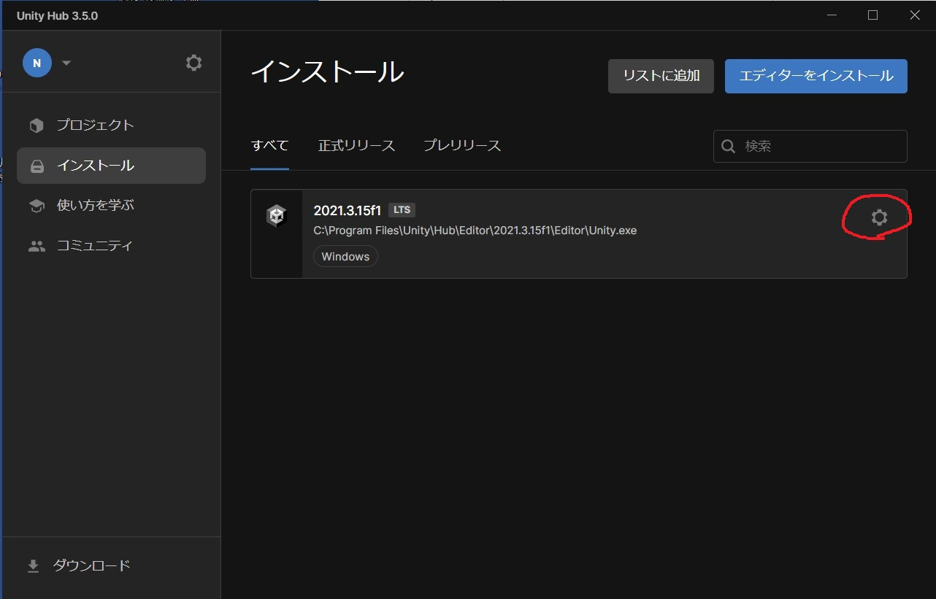
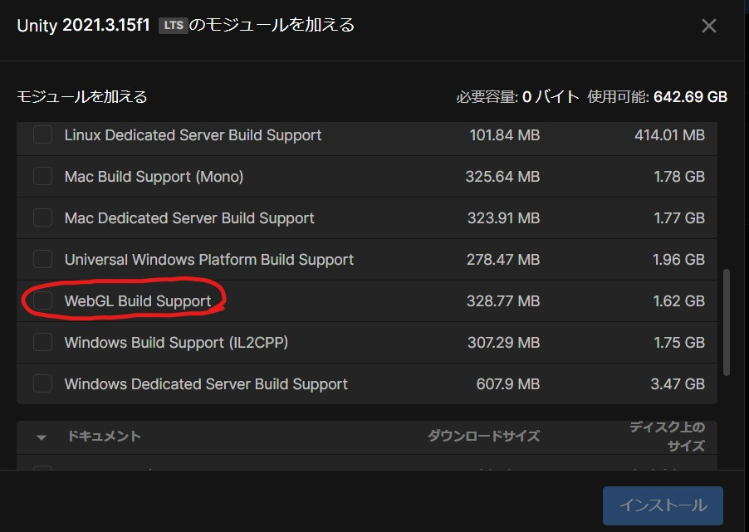
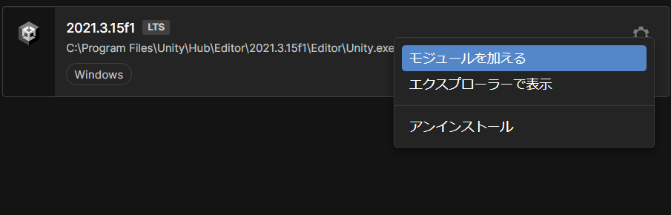
ビルド2 モジュールを加える

Slide 3
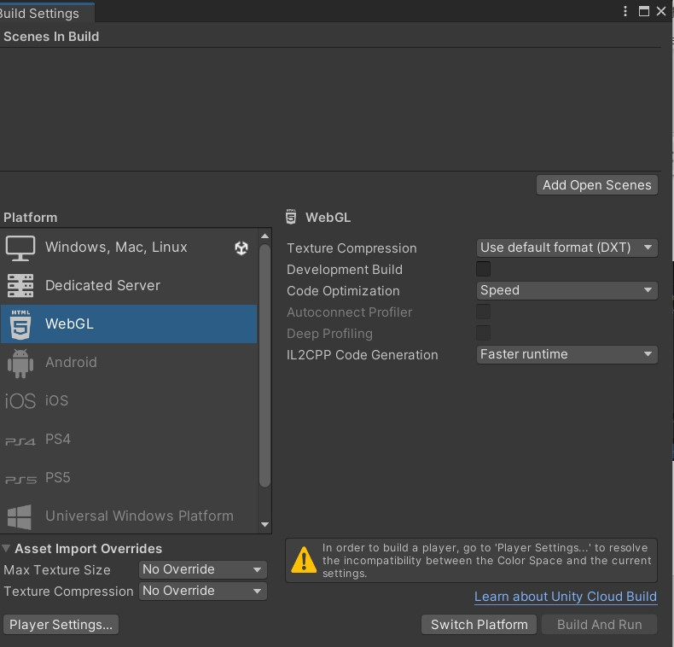
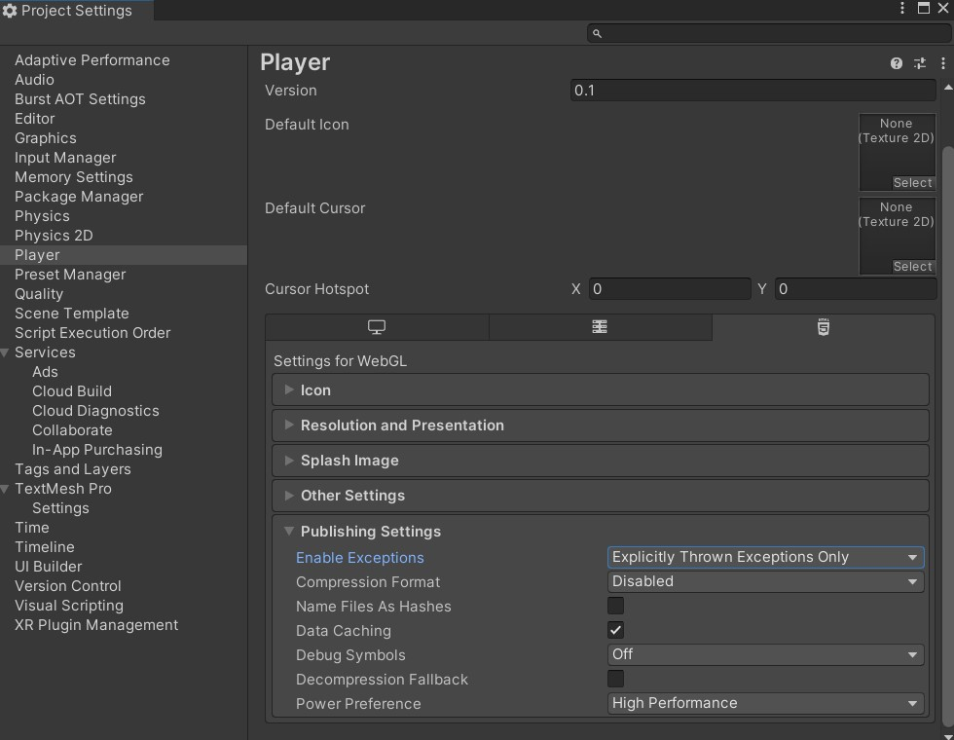
ビルド３その他設定
ビルドしたいシーンを入れて、WebGl＞SwitchPlattform >PlayerSetting>Player>Disabled

Slide 4
ビルド4 サーバに上げる
ビルドしたファイルをサーバ上に上げる
込み入ってるので、前でやります。

Slide 5
課題：クッキークリッカーもどきの作成4
仕様書(teams上)：Cookie4

Slide 6
自主制作：自由にゲームを作成しましょう
期限：8/29(夏休み明け一発目)
内容：Unity/Dxlib/UnrealEngine
どれでも良いので、期限までに作品を完成
（チーム制作も可）
企画発表:7/25・27
制作発表：8/31に発表
（個人でもチームでも、個人単位で発表させます）
持ち時間：発表 5分 質疑応答 ５分

Slide 7
まとめ
今回の範囲
・Unity：スライド
・確認問題：スライド
・課題 : スライド
・UI
・2Dグラフィック
・2Dアニメーション
・3Dモデル
・3Dアニメーション

